Slide 1
Лекція 7. Елементи Теорії Ігор
Вступ до теорії ігор, типи ігор та стратегій, ігри з нульовою сумою. Матричні ігри двох осіб та рівновага Неша, nashpy для знаходження рівноваги Неша

Slide 2
Що таке теорія ігор?
Теорія ігор (game theory)– це наука про прийняття стратегічних рішень раціональними гравцями.
Логічною основою теорії ігор є формалізація трьох понять, які входять в її строге визначення і є фундаментальними для всієї теорії:
Конфлікт;
Прийняття рішення в конфлікті;
Оптимальність прийнятого рішення.
Ця галузь науки виникла у ХХ ст. завдяки Дж. фон Нойману, який мав на меті формалізувати економічні процеси завдяки строгим математичним поняттям.

Slide 3
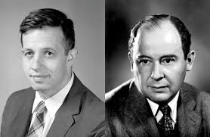
Основоположники ТІ
Взагалі кажучи, теорію ігор як математичну дисципліну започатковано одночасно з теорією ймовірностей у середині XVII ст. Поштовхом до розвитку та нових розробок у цій галузі була праця Дж. фон Ноймана «До теорії стратегічних ігор» (1928) і книга Дж. фон Неймана та О. Моргенштерна «Теорія ігор і економічна поведінка» (1944). ТІ від початку була спрямована на розв’язок задач щодо прийняття рішень у конкурентній економіці.
Фон Нойман придумав метод мінімаксу, який дозволяв розв’язувати ігри з нульовою сумою, де один гравець обов’язково виграє, а інший – програє. Класичний приклад – "Камінь, ножиці, папір".
Але ігри з нульовою сумою – це досить обмежений клас ігор, а для інших метод фон Ноймана не працював.
Джон Неш запропонував ідею рівноваги Неша – таку точку в грі (набір стратегій), в якій жоден гравець не може покращити свій виграш, одноосібно змінивши свою стратегію.
Джон Неш
John Nash
(1928 - 2015)
Джон фон Нойман
John von Neumann
(1903 - 1957)

Slide 4
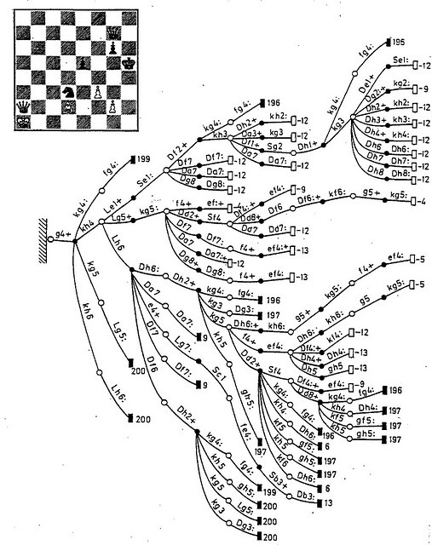
Стратегії у Шахах

Slide 5
Які проблеми можна досліджувати за допомогою ТІ
Існування рівноваги
Рівновага є природнім наслідком гри раціональних агентів
Віднайдення рівноваги
Знаходження різних типів рівноваг у іграх
Відтворення рівноваги
Механізми приведення моделі до необхідної рівноваги, наприклад у аукціонах
Обчислення рівноваги
Як обчислити рівновагу у іграх, віднайдення алгоритмів з найменшою складністю (PPAD class)
Навчання алгоритмів
При навчанні моделі потрібно враховувати, як навчаються інші

Slide 6
Структура ТІ
Теорія Ігор
Класична ТІ
Поведінкова ТІ
Алгоритмічна ТІ
Динамічні ігри
Динамічні ігри
Ігри з повною інформацією
Статичні ігри
Ігри з неповною інформацією
Статичні ігри
Ігри з рівновагою

Slide 7
Складові Гри
Для того, щоб задати гру потрібно чітко зафіксувати певні речі: хто грає у гру (кількість гравців), за якими правилами і що вважається виграшем.
Виграші
Множина стратегій
Множина гравців

Slide 8
Формалізоване означення
Існує кілька різноманітних варіантів того, як гра представляється на письмі та візуально. Найпопулярнішими є два способи: нормальна форма та розгорнута форма.
Основна ідея нормальної форми – це представлення гри за допомогою матриці. Гру в нормальній формі можна подати у вигляді n-вимірної матриці (таблиці), елементи якої це n-вимірні платіжні вектори. Ця таблиця називається платіжною матрицею (англ. payoff matrix).
Розширена форма — це специфікація гри, яка дозволяє (як випливає з назви) чітке представлення ряду ключових аспектів гри, таких як послідовність можливих ходів гравців, їхній вибір у кожній точці прийняття рішення, (можливо недосконала) інформація, яку має кожен гравець про ходи іншого гравця, коли він приймає рішення, і їхні виграші для всіх можливих результатів гри. Основна відмінність від нормальної форми в тому, що гра представляється не матрично, а за допомогою графів-дерев.

Slide 9

Формалізоване означення
Нормальна форма гри складається з таких складових:
Множина гравців $𝒩=\left\{1, 2, …, N\right\}.$
Множина стратегій для кожного гравця $𝒜=\left\{A_{1},A_{2}, …., A_{n}\right\}.$
Функція виграші, що діє на декартовому добутку всіх стратегій
$$u:A_{1}×A_{2}×…×A_{n}→ℝ^{n}$$
Ми додатково припустимо, що всі гравці здійснюють свої дії (реалізують стратегії) одночасно і що гравцям відомі стратегії інших

Slide 10
Рівновага Неша
У теорії ігор рівновагою Неша (англ. Nash Equilibrium) називається сукупність стратегій або дій у грі з двома чи більше гравцями, згідно з якими кожен учасник реалізує оптимальну стратегію, передбачаючи дії суперників. Це така сукупність стратегій та виграшів, при якій жоден із учасників не може збільшити виграш, змінивши вибір стратегії в односторонньому порядку, коли інші учасники не змінюють свого вибору.

Slide 11

Рівновага Неша
Формальне означення. Нехай гра задана у нормальній формі $$(𝒜, u=(u_{1},u_{2}, …, u_{N})$$
Профіль стратегій $x^{∗}=\left(x_{1},…x_{N}\right)∈𝒜$ називається рівновагою Неша, якщо зміна хоча б однієї координати (стратегії) не вигідна жодному гравцеві, тобто:
$$∀i=1,N, x_{i}∈A_{i}:u_{i}\left(x_{i}^{∗},x_{−i}^{∗}\right)≥u_{i}\left(x_{i},x_{−i}^{∗}\right).$$
Якщо досягається строга нерівність для всіх гравців, то кажуть, що $x^{∗}$ є строгою рівновагою Неша.

Slide 12

Зіграємо у Гру?
Загадайте число від 1 до 100
За загаданими числами обчислимо середнє значення $M$
Виграє той гравець, який загадав число найближче до числа $C=\frac{2}{3}M$
Переможець отримає +1 бал

Slide 13
Типи стратегій
Домінуючі стратегії в теорії ігор - це стратегії, які завжди приносять гравцеві кращий результат, незалежно від вибору інших гравців. Гравець вважається раціональним, якщо він вибирає домінуючу стратегію, оскільки це гарантує йому максимальний виграш у будь-якій ситуації.
Домінованою стратегією називається та стратегія, яка домінується іншими, домінуючими.
Також важливо розділяти строгу домінацію від слабої домінації. Строго домінуючою стратегією називається та, яка приносить строго більший результат за іншу. Натомість, слабо домінуюча дозволяє нестрогу нерівність.

Slide 14
Повертаючись до гри
Якщо всі виберуть 100?
У такому випадку M=100*N/N=100, а C=2*M/3 = 200/3 =66.7. Тому найкраще для перемоги буде вибрати число 67.
Тому вибір числа більшого за 67 – це домінована стратегія, яку раціональний гравець не повинен вибирати.

Slide 15
Повертаючись до гри
Тепер ми перейшли до аналогічної ситуації, але вже для вибору чисел між 1 та 67.
Якщо всі виберуть 67, то M=67*N/N=67, а C=2*M/3 = 134/3 =44.7. Тому найкраще для перемоги буде вибрати число 67.
Тому вибір числа більшого за 47 – це знову домінована стратегія.
Таким чином, відкидаючи на наступних кроках всі доміновані стратегії прийдемо до висновку, що найкращим варіантом для всіх гравців є вибір числа 1.

Slide 16

Ідея найкращої відповіді
Припустимо, що гравці вибір і-го гравця – це випадкова величина з рівномірного розподілу $ξ∈U\left[0,100\right],$ тоді $M=Eξ=50$ і C=2*50/3=33.3.
Отже, у такому випадку найкращою відповіддю є назвати число 33, проте повторивши попередні міркування отримаємо, що якщо всі виберуть 33, то тоді С=22 і найкращою відповіддю стає 14 і т. д. Таким чином знову прийдемо до висновку, що рівновага настає, коли всі вибрали 1.

Slide 17

Дубль два☺
Загадайте ще раз число від 1 до 100
За загаданими числами обчислимо середнє значення $M$
Виграє той гравець, який загадав число найближче до числа $C=\frac{2}{3}M$
Всі переможці отримають +1 бал

Slide 18

Дубль Три☺
Загадайте ще раз число від 1 до 100
За загаданими числами обчислимо середнє значення $M$
Виграє той гравець, який загадав число найближче до числа $C=\frac{2}{3}M$
Всі хто програє отримає -3

Slide 19
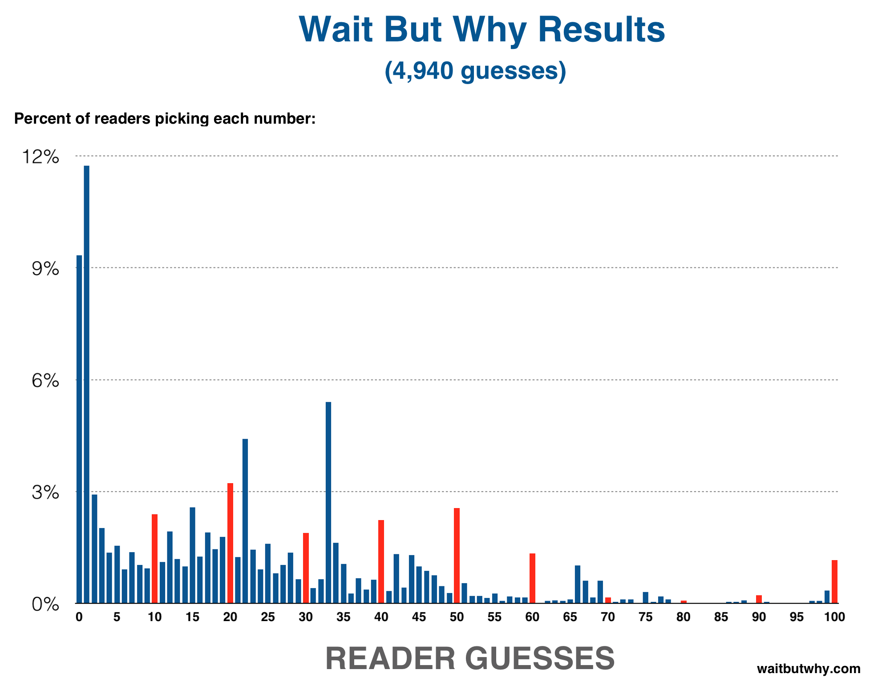
Як грали інші люди
Джерело

Slide 20
Нормальна (стратегічна) форма гри
 |  | Другий гравець
 |  | Стратегія 1 | Стратегія 2
Перший гравець | Стратегія 1 | Виграш 2 1 Виграш 1 1 | Виграш 2 2 Виграш 1 1
 | Стратегія 2 | Виграш 2 1 Виграш 1 2 | Виграш 2 2 Виграш 1 2

Slide 21
Приклад Гри двох гравців
Нехай маємо гру двох гравців. Правила гри:
Гравець 1 рухається вгору (U), вниз (D) або залишається на місці (S).
Гравець 2 рухається вліво (L), вправо (R) або залишається на місці (s).
І нехай маємо таку нормальну форму гри:
1\2 | L | s | R
U | (1,1) | (0,2) | (2,1)
S | (2,2) | (1,1) | (0,0)
D | (1,0) | (0,0) | (-1,1)

Slide 22


Приклад Гри (Розв’язання відкиданням домінованих стратегій)
Нехай маємо гру двох гравців. Правила гри:
Гравець 1 рухається вгору (U), вниз (D) або залишається на місці (S).
Гравець 2 рухається вліво (L), вправо (R) або залишається на місці (s).
1\2 | L | s | R
U | (1,1) | (0,2) | (2,1)
S | (2,2) | (1,1) | (0,0)
D | (1,0) | (0,0) | (-1,1)

Slide 23
Приклад Гри (Розв’язання відкиданням домінованих стратегій)
Нехай маємо гру двох гравців. Правила гри:
Гравець 1 рухається вгору (U), вниз (D) або залишається на місці (S).
Гравець 2 рухається вліво (L), вправо (R) або залишається на місці (s).
1\2 | L | s
U | (1,1) | (0,2)
S | (2,2) | (1,1)

Slide 24
Приклад Гри (Розв’язання відкиданням домінованих стратегій)
Нехай маємо гру двох гравців. Правила гри:
Гравець 1 рухається вгору (U), вниз (D) або залишається на місці (S).
Гравець 2 рухається вліво (L), вправо (R) або залишається на місці (s).
1\2 | L
S | (2,2)

Slide 25

Приклад Гри (розв’язання методом найкращої відповіді)
Нехай маємо гру двох гравців. Правила гри:
Гравець 1 рухається вгору (U), вниз (D) або залишається на місці (S).
Гравець 2 рухається вліво (L), вправо (R) або залишається на місці (s).
Знайдемо $\underset{S_{1}}{argmax}{u_{1}(S_{1},S_{2})}.$ Фіксуємо відповіді 2 гравця і вибираємо при цьому найкращі стратегії для першого.
1\2 | L | s | R
U | (1,1) | (0,2) | (2,1)
S | (2,2) | (1,1) | (0,0)
D | (1,0) | (0,0) | (-1,1)

Slide 26

Приклад Гри (розв’язання методом найкращої відповіді)
Нехай маємо гру двох гравців. Правила гри:
Гравець 1 рухається вгору (U), вниз (D) або залишається на місці (S).
Гравець 2 рухається вліво (L), вправо (R) або залишається на місці (s).
Знайдемо $\underset{S_{2}}{argmax}{u_{2}(S_{1},S_{2})}.$ Фіксуємо відповіді 1 гравця і вибираємо при цьому найкращі стратегії для другого.
1\2 | L | s | R
U | (1,1) | (0,2) | (2,1)
S | (2,2) | (1,1) | (0,0)
D | (1,0) | (0,0) | (-1,1)

Slide 27


Приклад Гри (розв’язання методом найкращої відповіді)
Нехай маємо гру двох гравців. Правила гри:
Гравець 1 рухається вгору (U), вниз (D) або залишається на місці (S).
Гравець 2 рухається вліво (L), вправо (R) або залишається на місці (s).
Знайдемо $\underset{S_{2}}{argmax}{u_{2}(S_{1},S_{2})}.$ Фіксуємо відповіді 1 гравця і вибираємо при цьому найкращі стратегії для другого.
1\2 | L | s | R
U | (1,1) | (0,2) | (2,1)
S | (2,2) | (1,1) | (0,0)
D | (1,0) | (0,0) | (-1,1)
Пара (2,2) –це така пара стратегій, яка є найкращою відповіддю на найкращу відповідь, тому є рівновагою.

Slide 28
Приклад 3
Нехай задано 5 гравців (A, B, C, D, E) і кожен із них може обрати одну із двох стратегій: поїхати на роботу автобусом або поїхати автомобілем.
Якщо гравці використовують автомобіль, то вони платять такі ціни за проїзд (2, 4, 6, 8, 10), відповідно.
Якщо вони їдуть автобусом, то ціна залежить від кількості пасажирів:
1 пасажир – ціна 12
2 пасажири – ціна 10
3 пасажири – ціна 8
4 пасажири – ціна 6
5 пасажирів – ціна 4
Знайдіть рівновагу Неша.

Slide 29
Теорія Ігор у грі престолів
Джерело
 | Серсея Ланістер
Нед Старк | Хто король? Розкрити секрет? | Джофрі | Станіс
 | Так | -1, 2 | 1, -1
 | Ні | 1, 3 | 3, 1

Slide 30
Матричні ігри з нульовою сумою
Досі ми розглядали такі матричні ігри, де виграші кожного з гравців були незалежні (біматричні). Якщо виграш одного гравця певної кількості одиниць автоматично означає, що інший гравець стільки одиниць програє, то така матрична гра називається грою з нульовою сумою.
Розглянемо далі такі ігри детальніше.

Slide 31
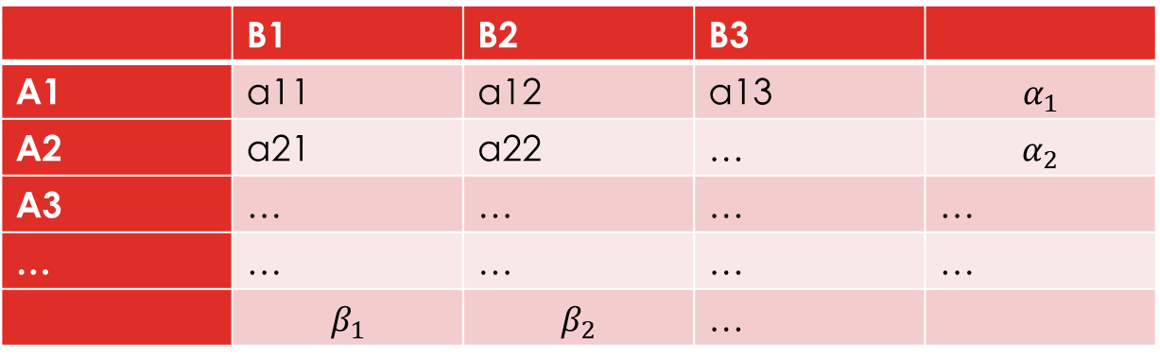

Матричні ігри з нульовою сумою
Формалізуємо означення матричної гри двох гравців.
У випадку скінченності множини $A_{1}$ і $A_{2}$(гра двох гравців) нормальну форму гри можна записати у вигляді матриці $A=(a_{ij})$, у якій елементи рядків представляють стратегії першого гравця, а елементи стовпчиків представляють стратегії другого гравця. Елементи $a_{ij}$ матриці A є платою другого гравця першому у випадку вибору першим гравцем i-ої стрічки, а другим гравцем – j-го стовпчика. Якщо відомі всі значення $a_{ij}$, то можна записати платіжну матрицю гри (табличне представлення функції виграшу).
 | B1 | B2 | B3
A1 | a11 | a12 | a13 | $$α_{1}$$
A2 | a21 | a22 | … | $$α_{2}$$
A3 | … | … | … | …
… | … | … | … | …
 | $$β_{1}$$ | $$β_{2}$$ | …

Slide 32

Матричні ігри з нульовою сумою
Очевидно, перший гравець вибирає рядок з метою максимізувати плату (свій виграш), а другий гравець вибирає стовпчик з метою мінімізувати плату (свій програш). Таку гру називають матричною. Тобто перший гравець намагатиметься спочатку вибрати мінімальне значення виграшу по кожній стратегії
$$α_{i}=\min_{j}{a_{ij}},i=1,m.$$
А потім серед цих виграшів шукатиме той, який забезпечує максимум:
$$α=\max_{i}{α_{i}}=\max_{i}{\min_{j}{a_{ij}}},i=\overline{1,m}, j=\overline{1,n}.$$
Величину 𝛼 називають нижньою чистою ціною гри або максиміном. Їй відповідає максимінна стратегія, дотримання якої першим гравцем при будь-яких стратегіях другого гравця, гарантує для нього виграш, не менший, ніж 𝛼. Тобто це гарантований виграш першого гравця за умови будь-яких стратегій другого гравця.

Slide 33

Матричні ігри з нульовою сумою
У свою чергу, другий учасник максимізує свій програш по кожній стратегії
$$β_{j}=\max_{i}{a_{ij}},j=\overline{1,n}.$$
А потім серед усіх стратегій вибирає ту, при якій програш найменший:
$$β=\min_{j}{β_{j}}=\min_{j}{\max_{i}{a_{ij}}},i=\overline{1,m}, j=\overline{1,n}.$$
Величину 𝛽 називають верхньою чистою ціною гри (мінімаксом). Їй відповідає мінімаксна стратегія другого гравця, дотримання якої за умови будь-якої стратегії першого гравця, забезпечує йому програш, не більший, ніж 𝛽. Тобто це гарантований програш другого гравця за умови будь-яких стратегій першого гравця.

Slide 34

Матричні ігри з нульовою сумою
Оптимальним розв’язком цієї гри є сідлова точка, тобто елемент $a_{kl}$ матриці A, який задовольняє умову $a_{il}≤a_{kl}≤ a_{kj}$ для будь-яких і та j. Якщо 𝛽=𝛼, тобто верхня ціна гри дорівнює нижній ціні гри, то відповідні чисті стратегії називають оптимальними, а про гру кажуть, що вона має сідлову точку.

Slide 35

Матричні ігри з нульовою сумою
У більшості матричних ігор відсутні сідлові точки, тобто не виконується умова:
$$\max_{i}{\min_{j}{a_{ij}}}≤\min_{j}{\max_{i}{a_{ij}}}$$
У таких випадках використовують змішані стратегії, які є схемою випадкового вибору чистих стратегій. Змішаною стратегією $S_{A}$ першого гравця називають застосування чистих стратегій $А_{1}, А_{2},…А_{m}$ з імовірностями $р_{1}, р_{2},…р_{m}$, причому $\sum_{i}^{m}{p_{i}} =1,p_{i}≥0,i=1,m$. Змішані стратегії гравця А запишемо у вигляді матриці: $S_{A}=\left(\begin{matrix}A_{1} & A_{2} & … & A_{m} \\ p_{1} & p_{2} & … & p_{m}\end{matrix}\right)$ . Або у вигляді рядка $S_{A} =(p_{1},p_{2},…,p_{m}).$ Аналогічно змішані стратегії гравця В позначимо $S_{B}$.
У вигляді матриці $S_{A}=\left(\begin{matrix}B_{1} & B_{2} & … & B_{n} \\ q_{1} & q_{2} & … & q_{n}\end{matrix}\right)$ Або у вигляді рядка $S_{B} =(q_{1},q_{2},…,q_{n})$, де $\sum_{j}^{n}{q_{j}} =1,q_{j}≥0,j=1,n$

Slide 36

Матричні ігри з нульовою сумою
Гравець А вибирає стратегію так, щоб максимізувати найменший очікуваний виграш по стовпцях платіжної матриці, а гравець В вибирає стратегію так, щоб мінімізувати найбільший очікуваний виграш по стовпцях. Отже, гравець А вибирає стратегію $р_{і}$:
$$\max_{p_{i}}\left\{\min_{j}{\sum_{i=1}^{m}{a_{ij}⋅p_{i}}}\right\}$$
Гравець В вибирає стратегію $q_{j}$:
$$\min_{q_{j}}\left\{\max_{i}{\sum_{j=1}^{n}{a_{ij}⋅q_{j}}}\right\}$$
Якщо стратегії оптимальні, то виконується рівність між максимінним очікуваним виграшем та мінімаксним очікуваним програшем.

Slide 37
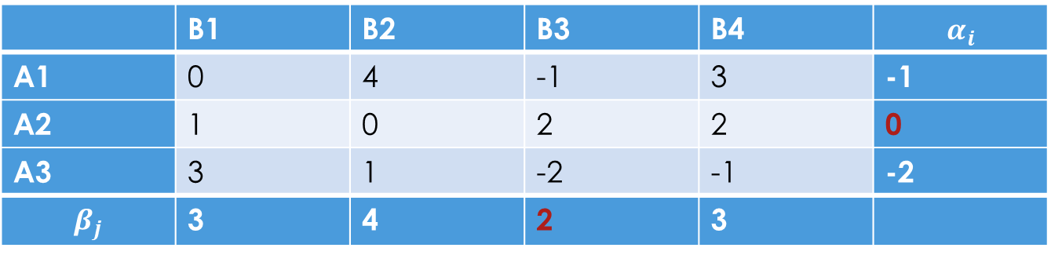

Приклад
Знайти мінімаксну та максимінну стратегії гри, що задана платіжною матрицею.
$$\left(\begin{matrix}0 & 4 & −1 & 3 \\ 1 & 0 & 2 & 2 \\ 3 & 1 & −2 & −1\end{matrix}\right)$$
 | B1 | B2 | B3 | B4 | $$α_{i}$$
A1 | 0 | 4 | -1 | 3 | -1
A2 | 1 | 0 | 2 | 2 | 0
A3 | 3 | 1 | -2 | -1 | -2
$$β_{j}$$ | 3 | 4 | 2 | 3

Slide 38
Пакет Nashpy для розв’язування матричних ігор
nashpy — це Python-бібліотека для аналізу матричних ігор двох гравців. Вона дозволяє знаходити рівновагу Неша у чистих і змішаних стратегіях для біматричних ігор та ігор з нульовою сумою.
Ця бібліотека не входить до списку стандартних бібліотек Python, тому її додатково потрібно інсталювати (наприклад для ОС Windows, pip install nashpy)
Для створення матричної гри у nashpy реалізовано

Slide 39
Пакет Nashpy для розв’язування матричних ігор
Для створення матричної гри у nashpy реалізовано клас Game. Цей клас використовується для представлення матричних ігор двох гравців. Він дозволяє зберігати матриці виграшів гравців, знаходити рівновагу Неша і проводити імітацію гри. Для того, щоб створити об’єкт класу Game потрібно спочатку ввести матриці(-ю) виграшів.
import numpy as np import nashpy as nash A1 = np.array([ [1, 0, 2], [2, 1, 0], [1, 0, -1] ]) A2 = np.array([ [1, 2, 1], [2, 1, 0], [0, 0, 1] ]) # Створюємо ігри game1 = nash.Game(A1) # гра з нульовою сумою game2 = nash.Game(A1,A2) # біматрична гра

Slide 40
Пакет Nashpy для розв’язування матричних ігор
Атрибути класу Game.
Після створення гри можна отримати для неї матриці виграшів.
print(game1.payoff_matrices) # Виводить дві однакові матриці виграшів print(game2.payoff_matrices) # Виводить обидві матриці виграшів
Якщо просто вивести сам об’єкт класу, то можна отримати інформацію про тип гри, наприклад.

Slide 41
Пакет Nashpy для розв’язування матричних ігор
Якщо просто вивести сам об’єкт класу, то можна отримати інформацію про тип гри. Розглянемо наприклад гру між Недом Старком та Серсеєю Ланістер.
Ned = np.array([[-1, 1], [1, 3]]) Cercei = np.array([[2, -1], [3, 1]]) GOT = nash.Game(Ned, Cercei) print(GOT)
Результат:
Bi matrix game with payoff matrices:
Row player:
[[-1 1]
[ 1 3]]
Column player:
[[ 2 -1]
[ 3 1]]
(array([0., 1.]), array([1., 0.]))

Slide 42
Пакет Nashpy для розв’язування матричних ігор
У випадку, коли гру потрібно задати у змішаних стратегіях треба додатково задати вектори стратегій при створенні гри, чи до самого об’єкту класу.
# Створюємо гру у змішаних стратегіях # ймовірності вибору стратегій p = [0.3, 0.2, 0.5] q = [0.45, 0.25, 0.3] # виграші у змішаних стратегіях game1 = nash.Game(A1, A2)[p, q] # або game2 = nash.Game(A1,A2) game2 = game2[p, q] print(game1) #print(game2)

Slide 43
Пакет Nashpy для розв’язування матричних ігор
Клас Game надає три методи для знаходження рівноваги Неша:
support_enumeration() — якщо потрібні всі рівноваги.
lemke_howson_enumeration() — для знаходження однієї рівноваги у змішаних стратегіях.
vertex_enumeration() — якщо гра невелика і потрібно знайти всі розв’язки.

Slide 44
Рівновага неша через support_enumeration
support_enumeration() – це генератор функція, яка:
🔹 Використовується для знаходження всіх рівноваг Неша.
🔹 Перебирає всі можливі підтримки змішаних стратегій.
🔹 Підходить для будь-яких ігор двох гравців.
Синтаксис:
game.support_enumeration(non_degenerate=False)
Параметри:
non_degenerate (за замовчуванням False):
False — шукатиме рівноваги навіть у вироджених іграх.
True — припускає, що гра невироджена, що може прискорити розрахунок.
Повертає:
Список кортежів, де кожен кортеж містить дві змішані стратегії (по одній для кожного гравця).

Slide 45
Пакет Nashpy для розв’язування матричних ігор
Ned = np.array([[-1, 1], [1, 3]]) Cercei = np.array([[2, -1], [3, 1]]) GOT = nash.Game(Ned, Cercei) NES = GOT.support_enumeration() for _ in list(NES): print(_) # (array([0., 1.]), array([1., 0.]))

Slide 46
Пакет Nashpy для розв’язування матричних ігор
lemke_howson_enumeration() або (game.lemke_howson(initial_dropped_label)) використовується для:
🔹 Знаходження однієї рівноваги у змішаних стратегіях.
🔹 Заснований на алгоритмі Лемке-Хаусона для двохосібних ігор.
🔹 Гарантує, що знайде хоча б одну рівновагу.
Синтаксис:
game.lemke_howson(initial_dropped_label)
game.lemke_howson_enumeration()
Параметри:
initial_dropped_label — індекс (від 0 до 2n-1), який визначає, яку змінну виключити першою (зазвичай обирається випадково).
Повертає:
Кортеж двох змішаних стратегій.

Slide 47
Пакет Nashpy для розв’язування матричних ігор
NELH1 = GOT.lemke_howson(initial_dropped_label=0) NELH2 = GOT.lemke_howson_enumeration() print('___________') for _ in NELH1: print(_) # [0. 1.] # [1. 0.] print('_______________') for _ in list(NELH2): print(_) # (array([0., 1.]), array([1., 0.])) # (array([0., 1.]), array([1., 0.])) # (array([0., 1.]), array([1., 0.])) # (array([0., 1.]), array([1., 0.]))

Slide 48
Пакет Nashpy для розв’язування матричних ігор
vertex_enumeration()
🔹 Використовується для знаходження всіх рівноваг Неша.
🔹 Заснований на методі перебирання вершин багатогранника стратегій.
🔹 Підходить для малих ігор, але може бути повільним для великих.
Повертає список кортежів змішаних стратегій (одна стратегія для кожного гравця).
NEV = GOT.vertex_enumeration() for _ in list(NEV): print(_) # (array([-5.55111512e-17, 1.00000000e+00]), array([1., 0.])))

Slide 49
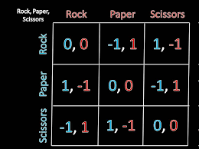
Камінь-Ножиці-папір

Slide 50
Камінь-ножиці-папір
import numpy as np import nashpy as nash A = np.array([[0, 1, -1], [-1, 0, 1], [1, -1, 0]]) B = -1*np.array([[0, 1, -1], [-1, 0, 1], [1, -1, 0]]) game = nash.Game(A, B) #print(game) ne_s = game.support_enumeration() ne_l = game.lemke_howson_enumeration() ne_l2 = game.lemke_howson(initial_dropped_label=4) ne_v = game.vertex_enumeration()

Slide 51

Q&A

